Slide 1

+ Vi khuẩn thuộc nhóm phân loại nào trong hệ thống phân loại sinh giới?
+ Cấu tạo cơ bản của tế bào gồm những thành phần nào?

Slide 2
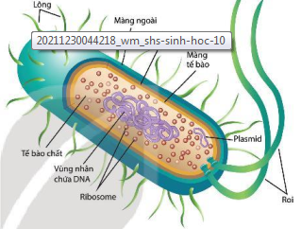
BÀI 7: TẾ BÀO NHÂN SƠ

Slide 3

I. ĐẶC ĐIỂM CHUNG CỦA TẾ BÀO NHÂN SƠ
Nghiên cứu SGK, nghiên cứu hình vẽ tế bào nhân sơ để trả lời hoàn thành Phiếu học tập số 1:
Đặc điểm | Có | Không
Màng nhân
Kích thước nhỏ
Các hệ thống nội màng và các bào quan có màng bao bọc
1. Kích thước nhỏ mang lại lợi thế gì cho VK?.................................... 2. Tại sao tế bào VK gọi là tế bào nhân sơ?

Slide 4
Đặc điểm | Có | Không
Vật chất di truyền có màng bao bọc |  | X
Kích thước nhỏ | X
Các hệ thống nội màng và các bào quan có màng bao bọc |  | x
1. Kích thước nhỏ → tỷ lệ S/V lớn: Tốc độ trao đổi chất với môi trường qua màng nhanh Sự khuếch tán các chất từ nơi này đến nơi khác trong TB diễn ra nhanh hơn, TB sinh trưởng, phát triển nhanh và sinh sản nhanh → vi khuẩn dễ thích ứng với môi trường. 2. Vì chưa có màng nhân

Slide 5
? 1 loại vi khuẩn A có kích thước 1um và 1 loại vi khuẩn B có kích thước 5um. Theo lý thuyết loại nào sẽ có tốc độ sinh sản nhanh hơn? Giải thích?

Slide 6
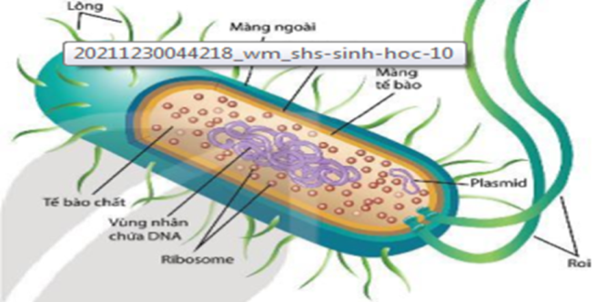
II. CẤU TẠO VÀ CHỨC NĂNG CÁC THÀNH PHẦN TẾ BÀO NHÂN SƠ

Slide 7
 | Cấu trúc | Cấu tạo | Chức năng
1 | Vỏ nhầy | - Nằm ngoài thành tế bào. - Bản chất là prôtêin, giàu liên kết disunfua, canxi, axit dipicôlinic. | - Bảo vệ tế bào. - Có vai trò như kháng nguyên.
2 | Thành tế bào | Peptitdoglican là cacbohidrat liên kết với nhau bằng các đoạn polipeptit ngắn. | - Bảo vệ tế bào, chống lại áp suất thẩm thấu lớn. - Giữ hình dạng tế bào.
3 | Roi (tiêm mao) | - Xuất phát từ màng sinh chất. - Thành phần hóa học là prôtêin. | Roi: vận động.
4 | Lông(nhung mao) |  | Lông: bám vào vật chủ, tiếp hợp (sinh sản).
5 | Màng sinh chất | Gồm lớp kép phôtpholipit và các phân tử protein. | - Thấm chọn lọc. - Là mảnh giữ tạo mêzôxôm giúp phân chia tế bào.
6 | Ribôxôm | - Bào quan không có lớp màng bao bọc. - Cấu tạo: protein và rARN. | - Là nơi tổng hợp các loại protein của tế bào.
7 | Vùng nhân | - Không có màng nhân. - ADN vòng trần. - Một số có thêm plasmit. | - Mang vật chất di truyền. - Điều khiển mọi hoạt động sống của tế bào.

Slide 8
Tại sao gọi là vùng nhân mà không gọi là nhân tế bào?

Slide 9
LUYỆN TẬP

Slide 10

Về nhà hãy thiết kế mô hình về tế bào vi khuẩn từ các vật liệu tự nhiên

